Slide 1
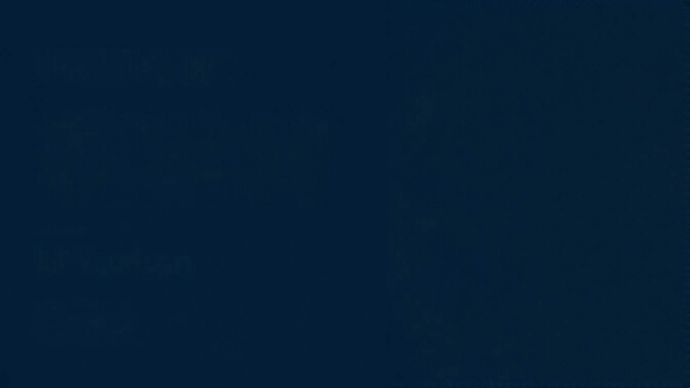


我的自我介紹
大家好
Dàjiā hǎo
hello everyone

Slide 2

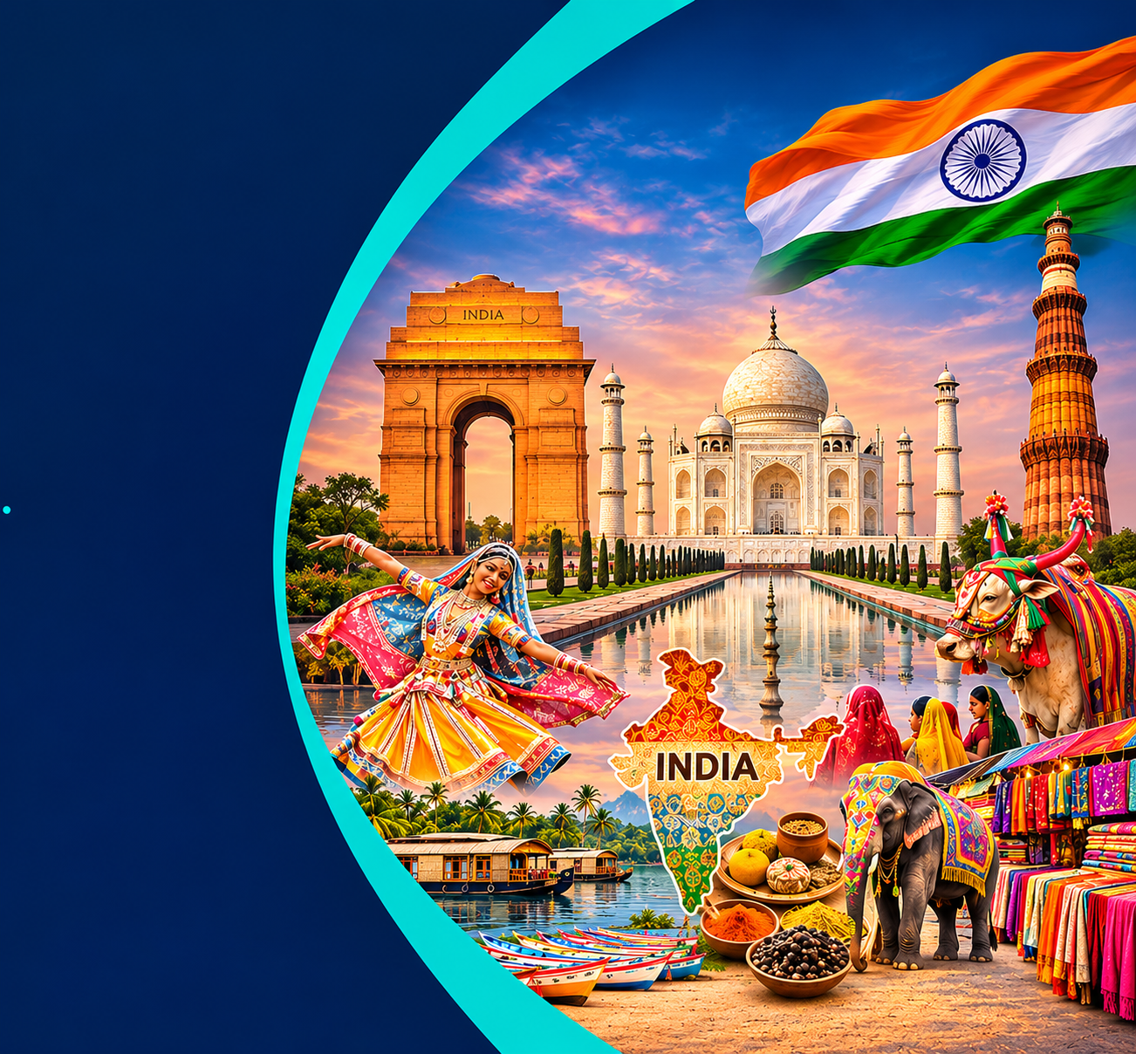

我叫 李宇軒
Wǒ jiào Lǐ Yǔxuān.
My name is Li Yushan.
我來自印度。
Wǒ láizi Yìndù.
I come from India.

Slide 3

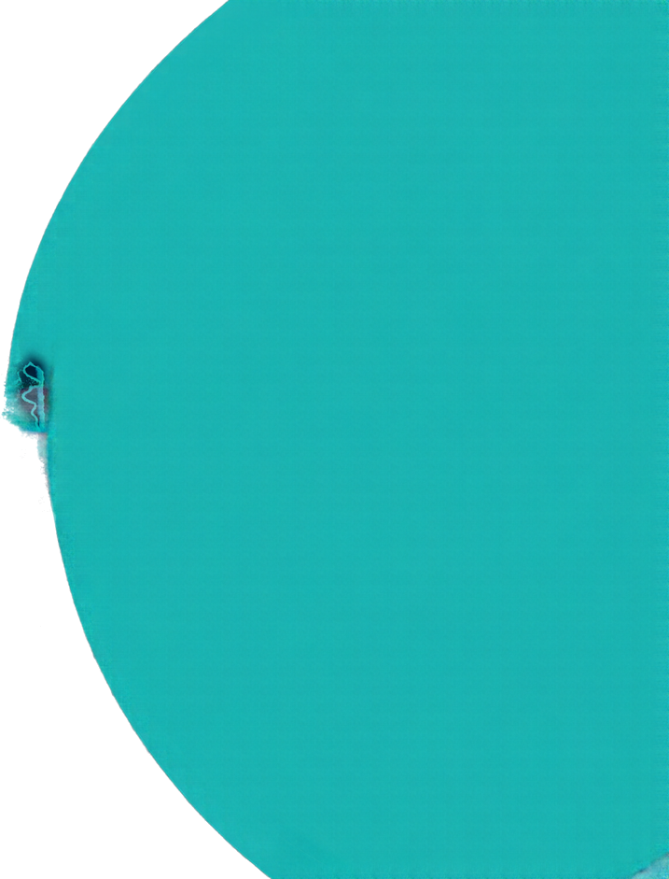

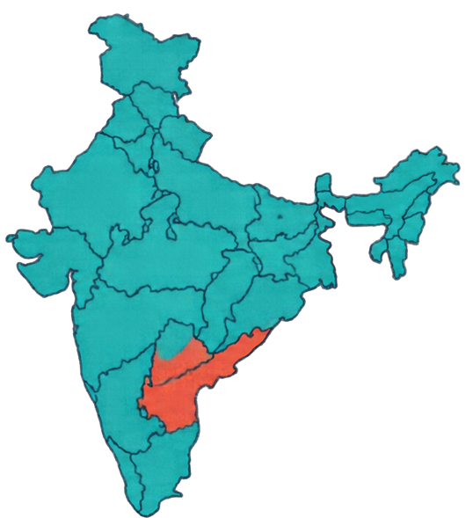


我的家鄉是
蒂魯帕蒂
Wǒ de jiāxiāng shì
Tirupati
My hometown is Tirupati.
Tirupati

Slide 4


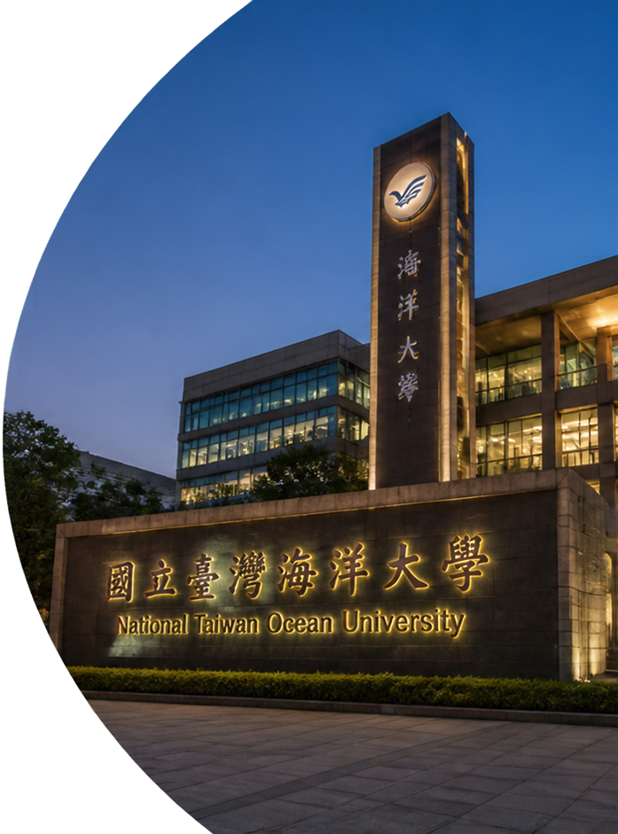
我目前在國立台灣海洋大學學習電腦工程。
Wǒ mùqián zài guólì táiwān hǎiyáng dàxué xuéxí diànnǎo gōngchéng.
i am studying computer engineering at national taiwan ocean university

Slide 5

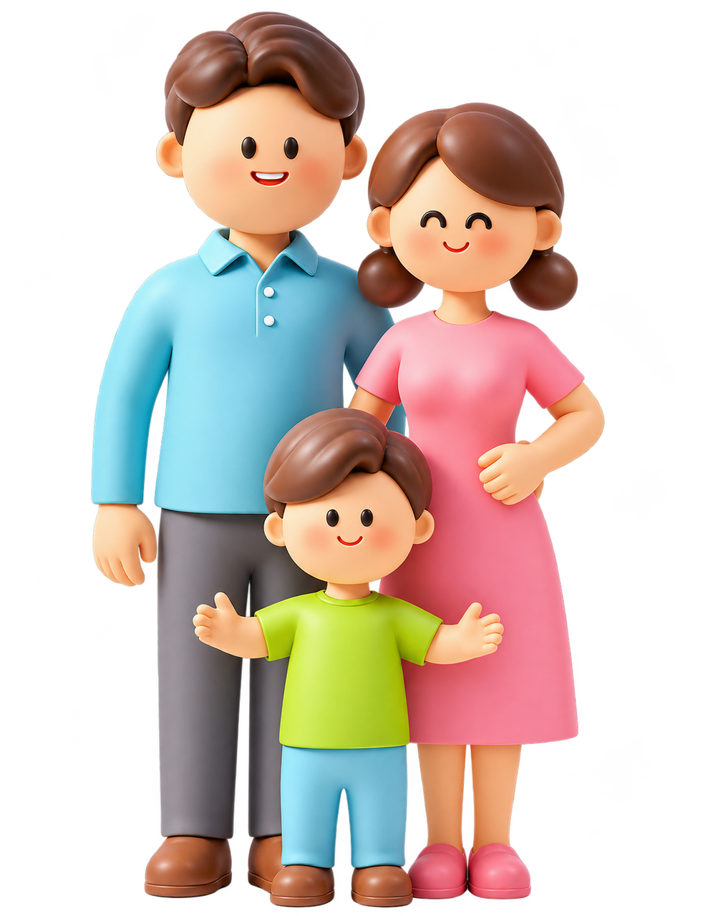
我的家人
我爸爸叫 Markonda Reddy
Wǒ bàba jiào Markonda Reddy.
My father is Markonda Reddy.
我媽媽叫 Vasantha Kumari。
Wǒ Māmā jiào Markonda Reddy.
My mother is Vasantha Kumari.

Slide 6
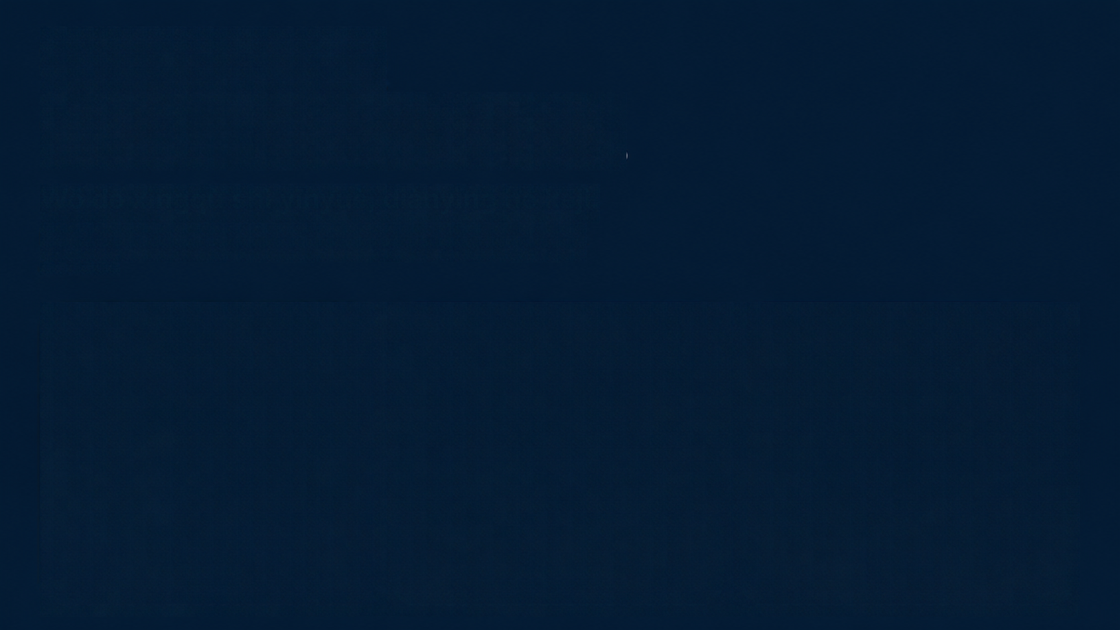



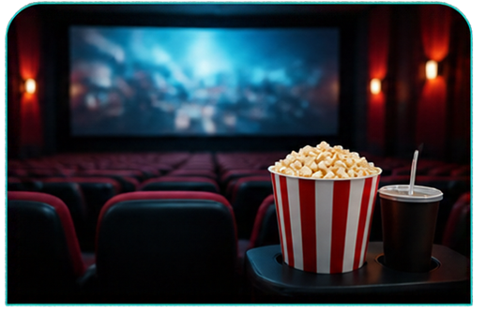

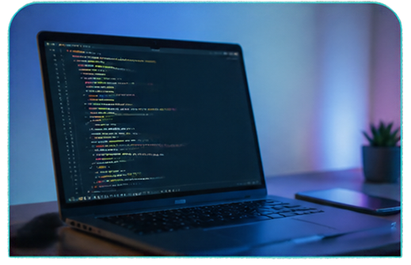
我的興趣是
音樂、電影和科技
Wǒ de xìngqù shì yīnyuè, diànyǐng hé kējì.
My hobbies are music, movies, and technology.
音樂
電影
科技
Yīnyuè
Diànyīng
Kējì

Slide 7
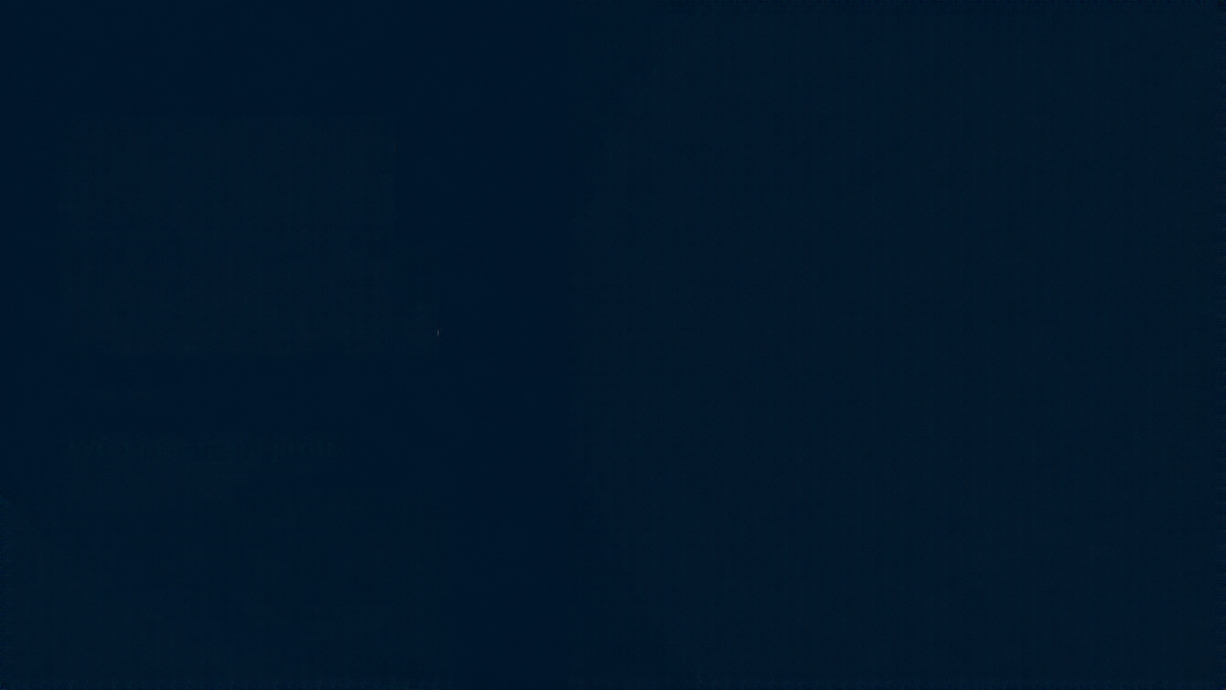
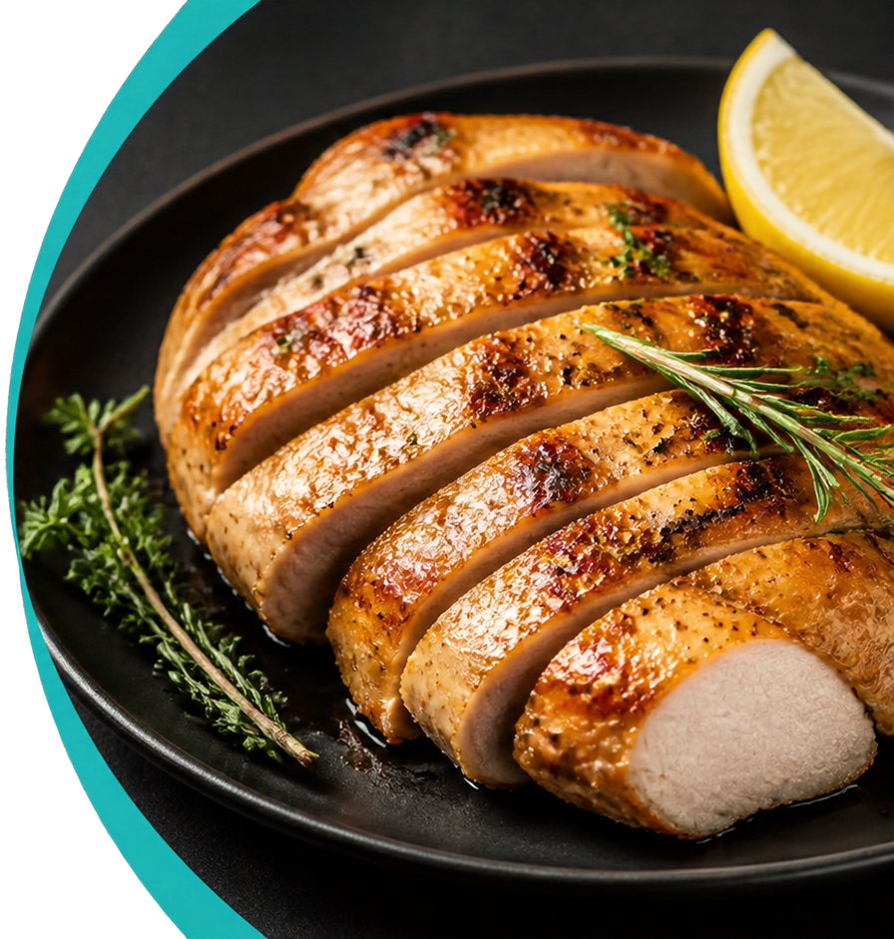

我吃咖哩雞
Wǒ chī gālí jī
I eat chicken curry

Slide 8




認識大家！
Xièxie
Thank you
再見！
Zàijiàn!
Goodbye and thank you!

